Slide 1


Slide 2

África

Slide 3
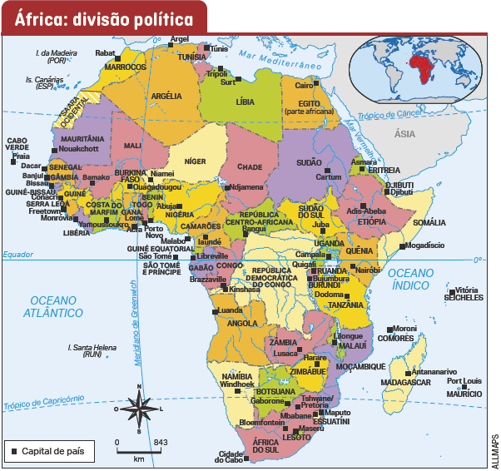
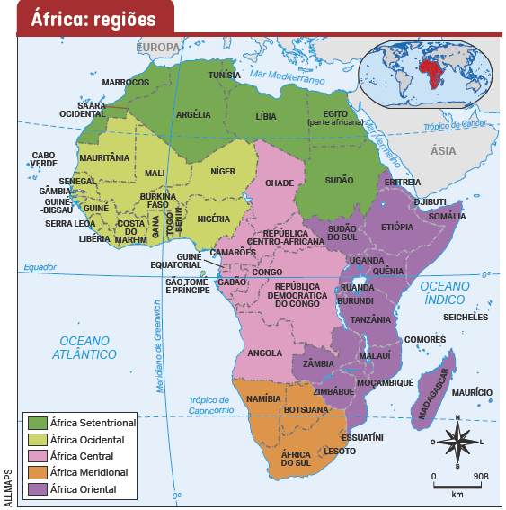
Divisão política e regional
O continente africano é
constituído por 54 Estados-
-nações e um território, o Saara
Ocidental, sob domínio do
Marrocos. Em 2022, a população
era de cerca de 1,41 bilhão
de habitantes.
Fonte: GIRARDI, Gisele; ROSA, Jussara Vaz. Atlas geográfico do estudante. São Paulo: FTD, 2016. p. 128.
Elaborado com base em: METHODOLOGY. United Nations Statistics Division. ONU. Nova York, c2022. Disponível em: https://unstats.
un.org/unsd/methodology/m49/. Acesso em: 1 jun. 2022.

Slide 4
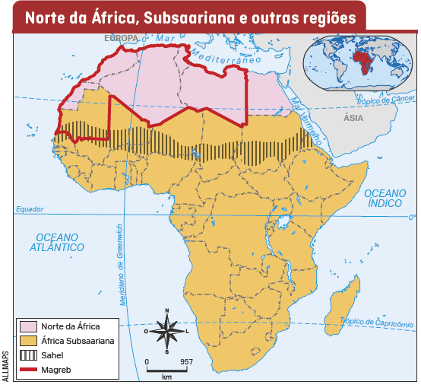
Norte da África e África Subsaariana
Alguns países do Norte da África, como Egito e Marrocos, desenvolveram um parque industrial com base na produção de bens de consumo não duráveis. Porém,
a economia regional está baseada principalmente na agropecuária e na extração e exportação de petróleo.
Concentrando cerca de 83% da população do continente, a África Subsaariana apresenta grandes contrastes
socioeconômicos. Há países que se destacam na economia mundial, e outros extremamente pobres, com problemas estruturais, sociais e econômicos associados
a conflitos e instabilidade política.
Elaborado com base em: GIRARDI, Gisele; ROSA, Jussara Vaz. Atlas
geográfico do estudante. São Paulo: FTD, 2016. p. 130.

Slide 5
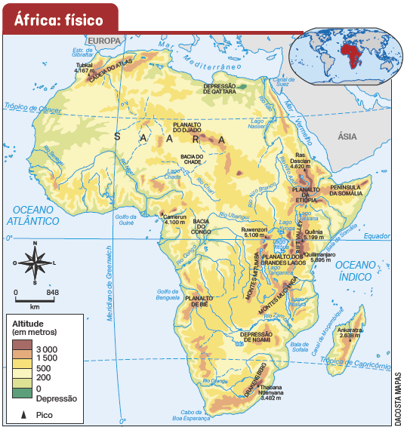

Aspectos naturais: relevo e hidrografia
O relevo da África é constituído por planaltos antigos bastante desgastados pelos processos erosivos. Entre os planaltos, há depressões cobertas por lagos e cortadas por importantes rios. As planícies situam-se ao longo dos rios e no litoral.

Slide 6
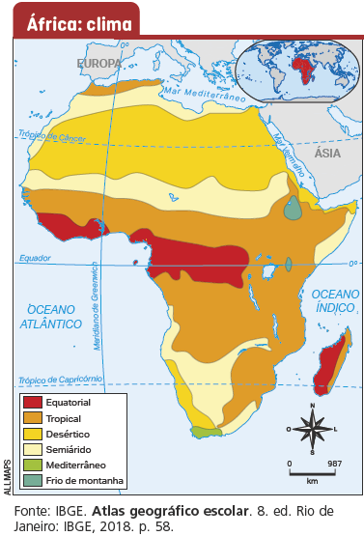
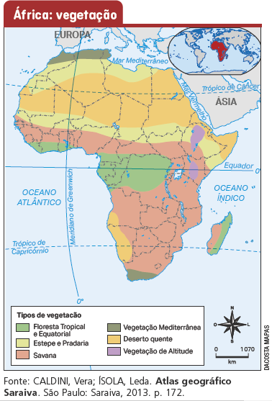
Aspectos naturais: clima e vegetação

Slide 7
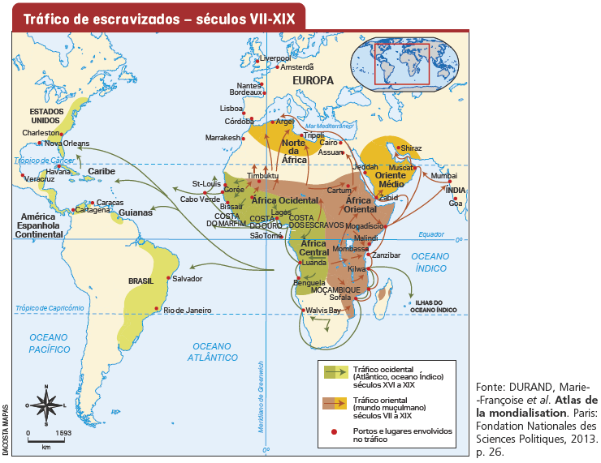
Aspectos históricos: tráfico humano

Slide 8
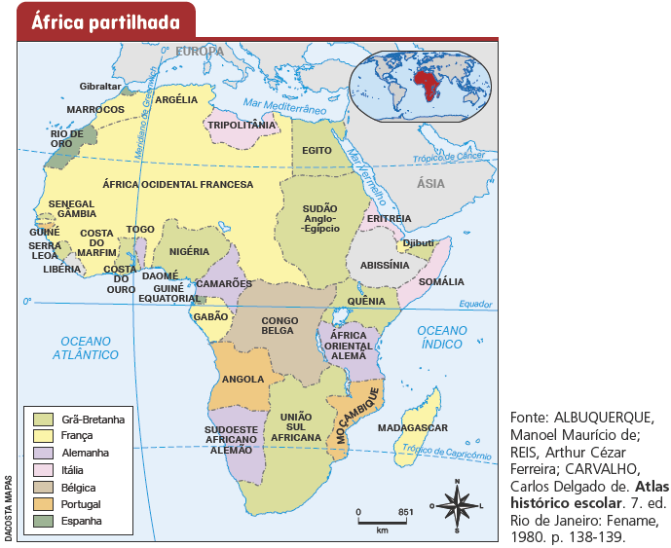
Aspectos históricos: imperialismo e partilha
No início do século XIX, o avanço
da industrialização na Europa
e a declaração de independência
de diversas colônias na América impeliram as potências europeias
a buscar novos mercados consumidores para vender seus produtos e, ao mesmo tempo, obter novas fontes de matéria-prima e de mão de obra barata. Os principais alvos foram África, Ásia e Oceania.

Slide 9
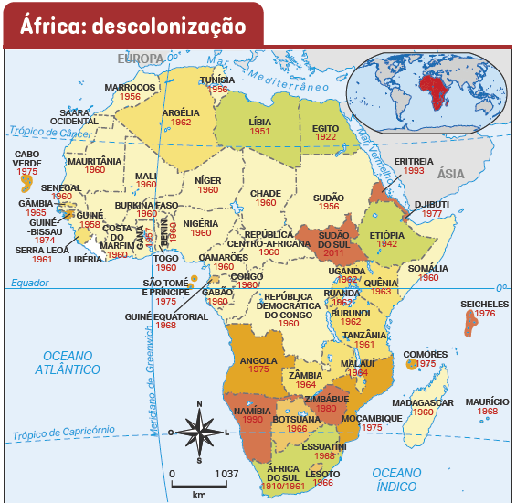
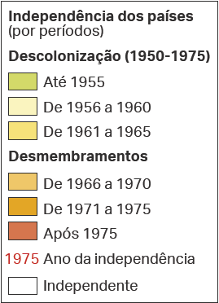
Aspectos históricos: descolonização da África
Após a Segunda Guerra Mundial,
as potências europeias estavam enfraquecidas. Assim, as metrópoles europeias tinham dificuldades em manter a administração das colônias
e conter o crescimento dos movimentos de independência dos territórios ocupados na África, além de manifestações contra a colonização, pois a opinião pública mundial exercia forte pressão para a independência dos países africanos.
Saara Ocidental: território sob domínio do Marrocos em processo de negociação de
independência com auxílio da ONU, que o considera um território não autônomo desde os anos 1960.
África do Sul: em 1910, o parlamento britânico
cria a União da África do Sul, que transformava a colônia em domínio britânico. Em 1961, o país proclama a República da África do Sul.

Slide 10
Aspectos históricos: dificuldades pós-independência
As novas nações africanas se mantiveram dependentes das antigas metrópoles.
Após mais de meio século de soberania política, a maior parte dos países africanos
mantém problemas estruturais herdados do imperialismo:
dependência econômica e tecnológica,
graves dificuldades sociais e intensa instabilidade política acarretada por conflitos internos.
As fronteiras artificiais foram praticamente mantidas pelos novos países africanos.
Após a independência, iniciaram-se lutas internas pelo poder em países onde diferentes etnias ocupavam um mesmo território. Atualmente, muitos países africanos encontram-se em guerras
civis em razão de disputas pelo poder, tendo como pano de fundo diferenças étnicas e religiosas.
.

Slide 11
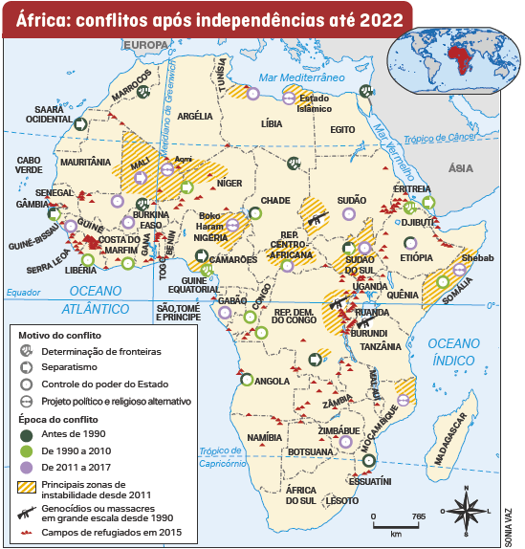
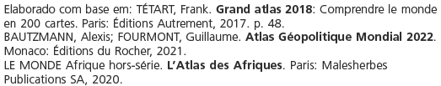
Aspectos históricos: conflitos pós-independência
.

Slide 12
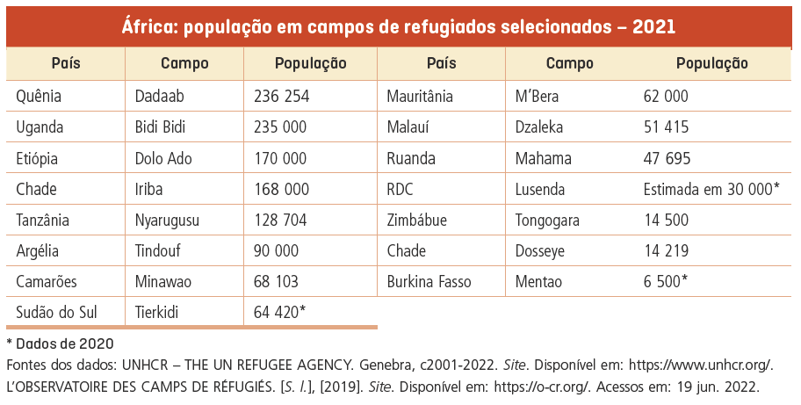
Aspectos históricos: conflitos pós-independência
.

